Slide 1

Restobook
Освободим время от учёта столов!
Команда 7.1
Путин Павел
Ефремов Михаил
Насайр Марьям
Ноэль Жулмист

Slide 2
Динамика рынка

Slide 3
Динамика рынка

Slide 4
Проблема
Трудности при отслеживании броней
Неудобство учёта забронированных столов

Slide 5
Целевая аудитория
Рестораторы
Владельцы малых и средних заведений
Официанты и хостес
Сотрудники заведений
Администраторы заведений

Slide 6
Предлагаемое решение
Мобильное приложение, позволяющее в реальном времени
видеть занятость столов
отслеживать статус броней
управлять столами и
сотрудниками в зале

Slide 7
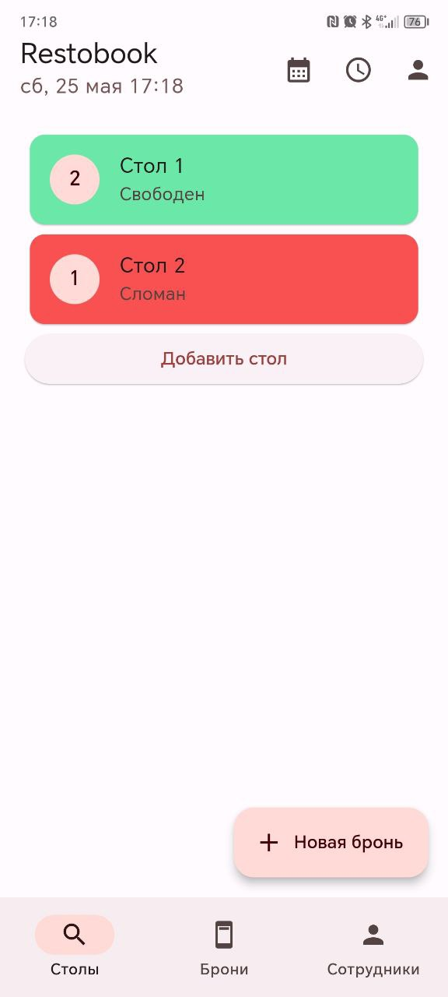
В один клик!
Создание брони всегда под рукой

Slide 8
Воронка конверсии

Slide 9
Бизнес-модель
Предоставление доступа по ежемесячной подписке
750 рублей в месяц
В дальнейшем возможно введение дополнительных тарифных планов

Slide 10
Конкурентное преимущество
Restoplace | 1100 ₽/мес. | Restobook 750 ₽/месяц
GuestMe | 2900 ₽/мес.

Slide 11
Технологии и инновации
Серверная часть
Клиентская часть
Java 21
Spring Boot 3.2.3
PostgreSQL 16.2
Keycloak 24
Dart 3.3.0
Flutter SDK 3.19.1

Slide 12
План развития
Краткосрочный
Долгосрочный
Запуск MVP
Сбор обратной связи
Сбор аналитики
Визуализация столов
Аналитика броней
Интеграция с iiko

Slide 13
Команда 7-1
Путин Павел Александрович - team lead, PM, архитектор, fullstack разработчик, тестировщик , технический писатель
Ефремов Михаил Витальевич - аналитик, специалист по продажам
Насайр Марьям Магди Захи – backend разработчик
Ноэль Жулмист Филс – дизайнер, backend разработчик

